Slide 1
Derin Öğrenmeye Giriş
Computer Vision

Slide 2
Kursa Başlamadan Önce
Bu kurs tamamlandığı takdirde giriş düzeyi yapay zeka algoritmaları ve veri analizine temel oluşturabilecek genel bilgileri edinmiş olacaksınız
Spesifik konular anlaşılması zor ve kişide ders esnasında mantığın oturması kolay olmayacağından bol bol bireysel pratik gerekmektedir
Slaytlar yazılara boğulmadan görsellerle anlatılacaktır. Bu yüzden ders esnasında not tutulması son derece önemlidir
Konu başlıkları temel düzey algoritmalar için yeterli olduğundan başlıklar araştırılmalı, bol bol uygulama ve teorik bilgiler içeren sitelerde araştırma yapılmalıdır

Slide 3
Bu Eğitimde Neler Öğreneceksiniz
Bilgisayarlı Görü alanına derinlemesine giriş yapacak ve görüntü işleme, sayısal analiz, piksel kavramlarını yakından tanıyacağız.
Görüntü üzerinde yapılan Data Augmentation, özellik çıkarımı gibi işlemleri görecek, Transfer Learning ile önceden eğitilmiş model kavramını öğreneceğiz.
Bilgisayarlı Görü alanında kullanılan Algoritmalar ile tanışacak ve bu algoritmalardan biri olan Evrişimli Sinir Ağı mimarisini tüm detayları ile işleyerek sıkça kullanılan modelleri, aktivasyon fonksiyonlarını tanıyacağız.
Popüler Computer Vision alanlarından olan Object Detection ve Image Classification alanlarına hızlı bir giriş yapacak ve bu alanlarda yapılan uygulamaları, kullanılan modelleri, hazır veri setlerini inceleyeceğiz.

Slide 4
İrem Kömürcü
Github: irem-komurcu
Linkedin: iremkomurcu
Twitter: iremkomurcu

Slide 5
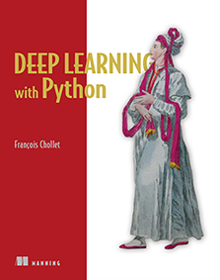
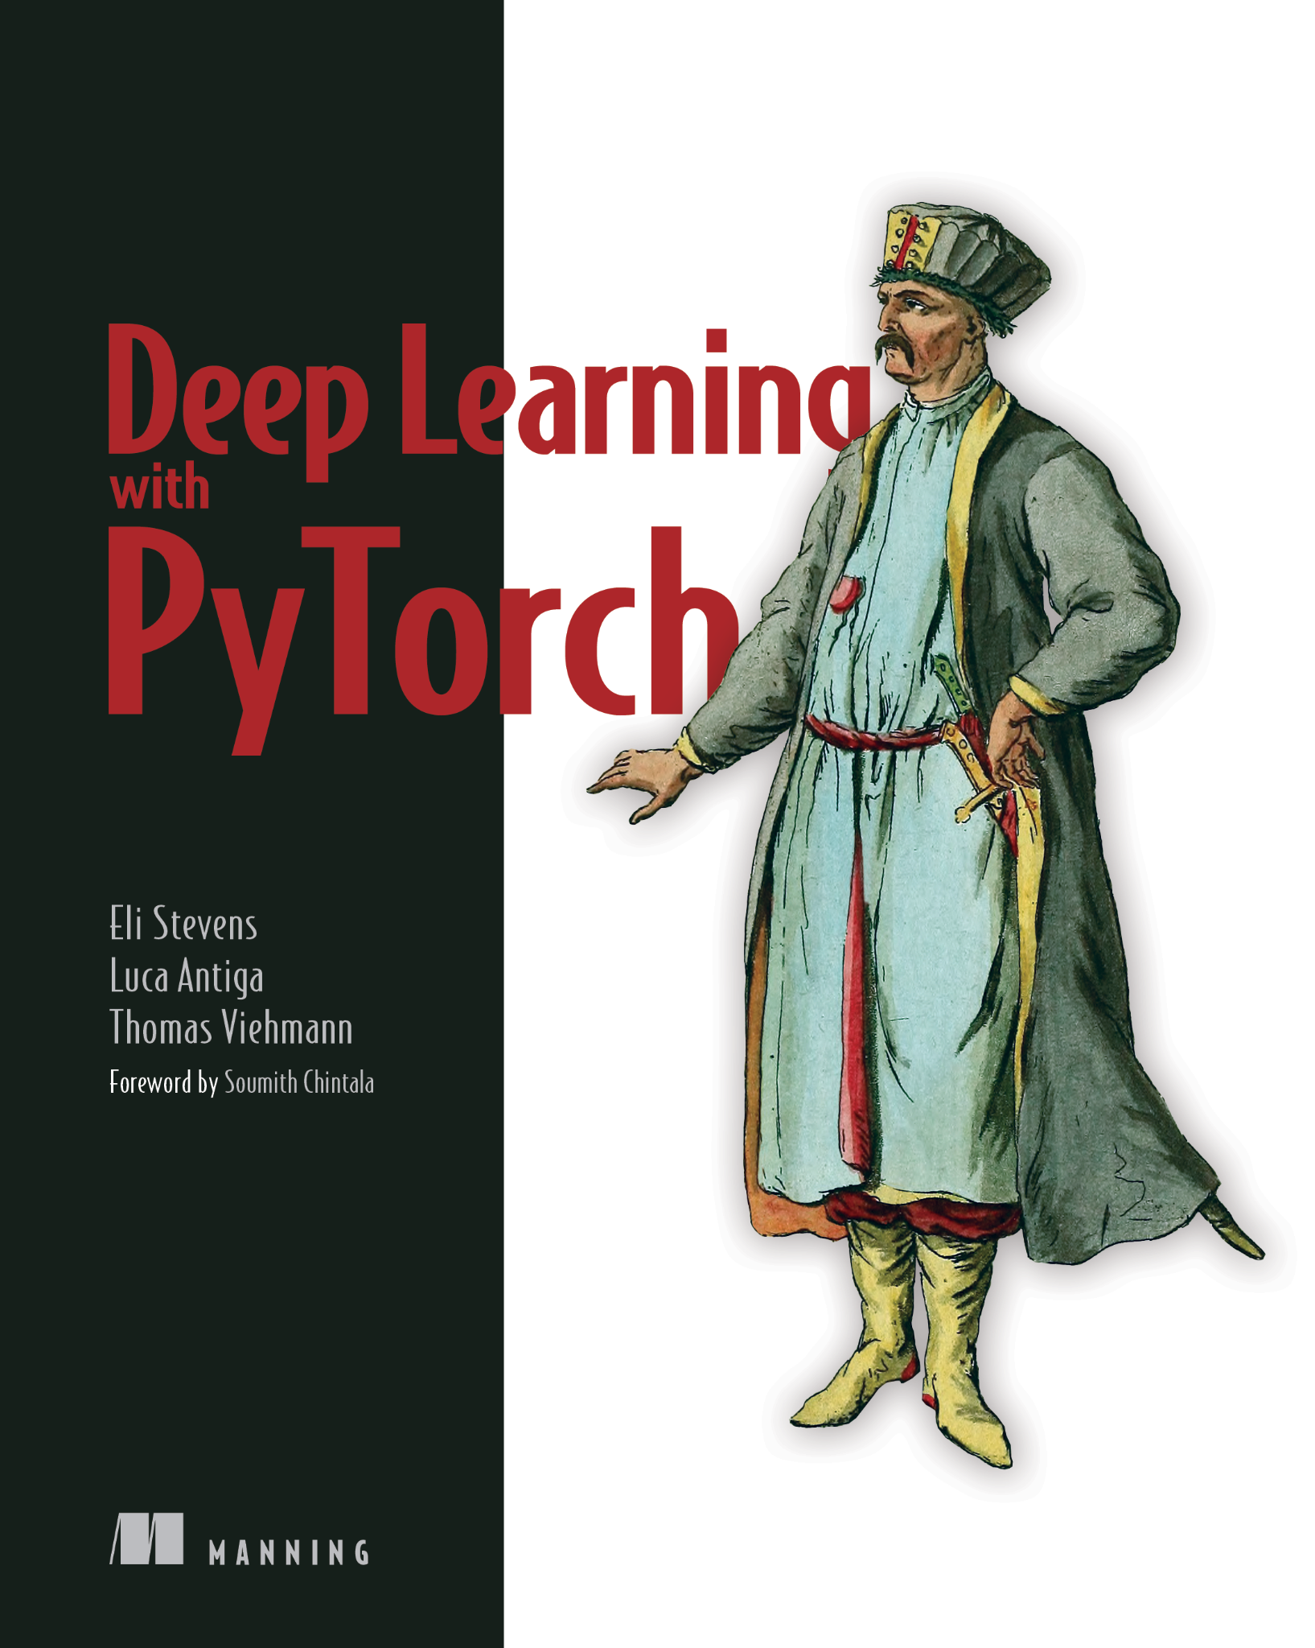

Kaynaklar
Deep Learning Türkiye
Deep Learning with Python
Deep Learning with PyTorch

Slide 6
Görüntü İşleme ve
Bilgisayarlı Görü

Slide 7
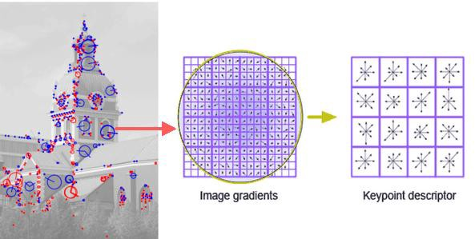
Bilgisayarlı Görü ve Sayısal Görüntü İşleme
Sayısal görüntü işleme; bilgisayar algoritmaları kullanarak resimler üzerinde görüntü işlemenin gerçekleştirilmesidir.
Sisteme bir dizi görüntü girer.
Bu görüntülerden özellikleri önceden işlemek ve çıkarmak için bir Özellik Çıkarıcı (Feature Extraction) kullanılır.
Bir Makine Öğrenimi sistemi, bir modeli eğitmek ve tahminlerde bulunmak için çıkarılan özelliği kullanır.

Slide 8
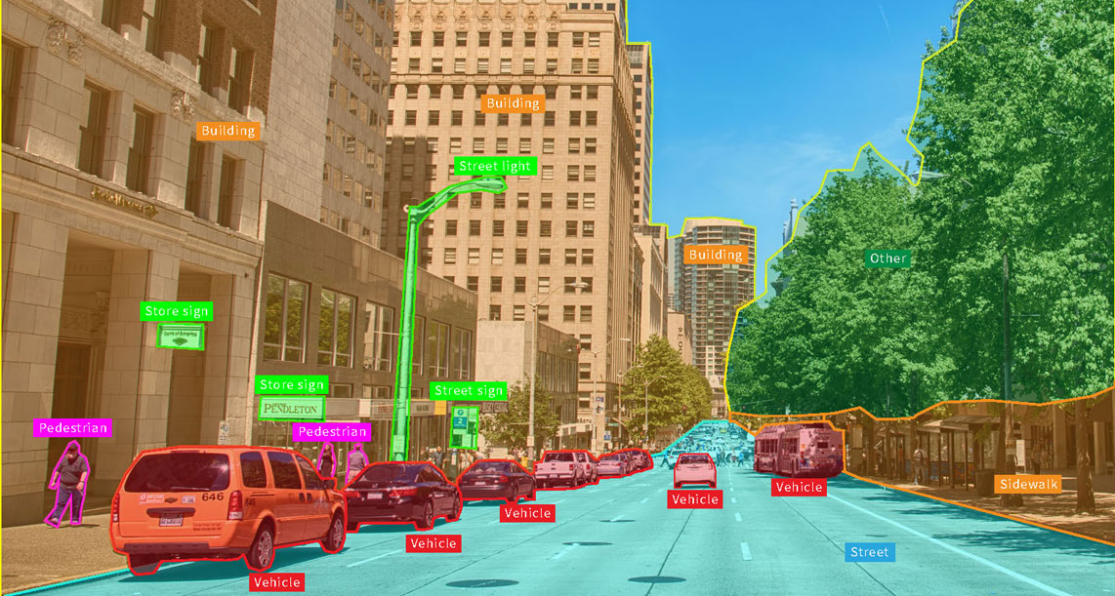
Görüntü İşleme
Bir Computer Vision(CV) sistemini uygulamaya çalışırken, iki ana bileşeni dikkate almamız gerekir;
Görüntü elde etme donanımı
Görüntü işleme yazılımı
Aslında, sistemimiz çevresel değişikliklere karşı değişmez olmalı ve tasarlanan görevini tekrar tekrar yapabilmelidir. Bu gereksinimleri karşılamak için, sistemimizin donanımına veya yazılımına bazı kısıtlamalar uygulamak gerekebilir.

Slide 9
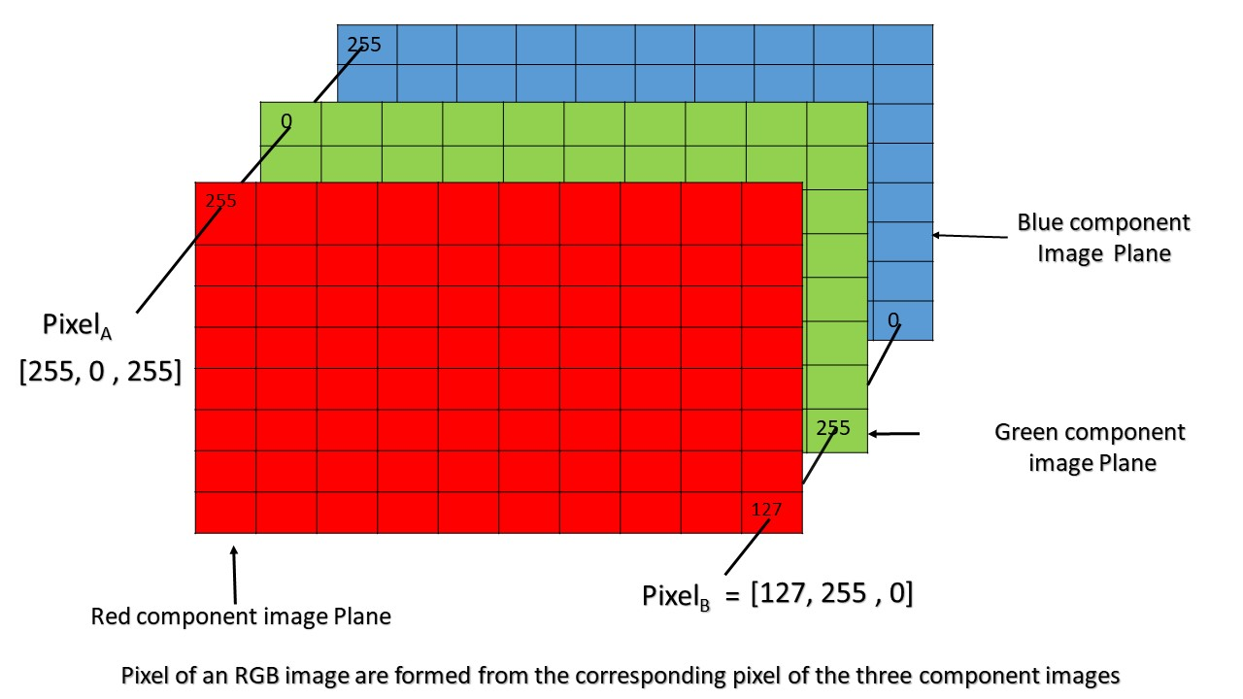
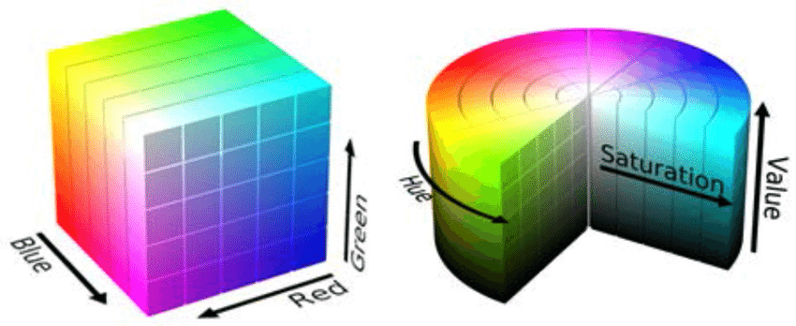
Görüntü İşleme ve Piksel
Bir donanım aygıtından bir görüntü elde edilir. Ardından bir yazılım sistemi, görüntünün içindeki renkleri (Renk Uzayları) sayısal olarak temsil eder.
Bir piksel, görüntüdeki bir noktanın sayısal değeridir.
Bir görüntü tipik olarak bir piksel dizisi olarak temsil edilir.
En ünlü renk alanlarından ikisi RGB (Kırmızı, Yeşil, Mavi) ve HSV'dir (Ton, Doygunluk, Değer).

Slide 10
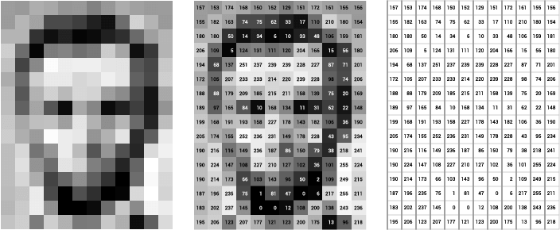
Görüntü İşleme
Görüntü işleme, sayısal sinyal işlemenin bir alt konusu olarak kabul edilir.
Sayısal (Dijital) görüntüler iki boyuttan daha fazla boyutta tanımlanabildiğinden, sayısal görüntü işleme çok boyutlu sistemler şeklinde modellenebilmektedir.

Slide 11
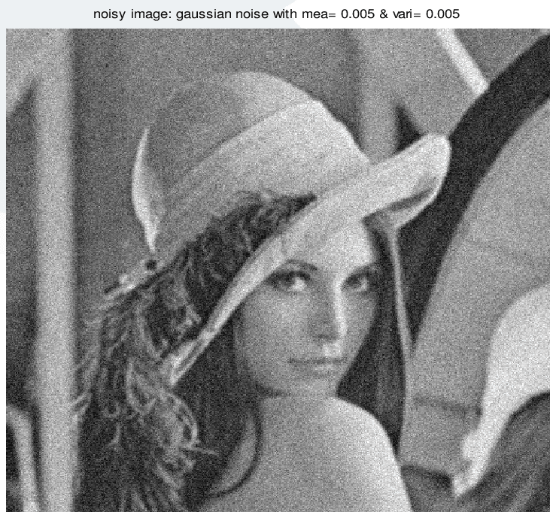
Sinyallerde Gürültü Kavrami
Sinyal işlemede gürültü, bir sinyalin yakalanma, depolama, iletim gibi işlemler sırasında maruz kalabileceği istenmeyen değişiklikler sonucu oluşur.
Birçok gürültü çeşidi vardır. Bu gürültüleri azaltmak için gürültü çeşidine özel filtreler uygulanabilir.
Görüntüde gürültü çeşitlerinden biri olan Gaussian noise; piksel düzeyinde, görüntünün Gauss dağılım fonksiyonuna göre karakterize edilerek gürültü oluşmuş biçimidir.
Notes:
Sinyal işlemede gürültü, bir sinyalin yakalama, depolama, iletim, işleme veya dönüştürme sırasında maruz kalabileceği istenmeyen (ve genel olarak bilinmeyen) değişiklikler için genel bir terimdir.[1]
Bazen bu kelime rastgele (öngörülemeyen) ve hiçbir yararlı bilgi taşımayan sinyaller anlamında da kullanılır; diğer sinyallere müdahale etmeseler veya konfor gürültüsünde olduğu gibi kasıtlı olarak tanıtılmış olsalar bile.
Gürültü azaltma, orijinal sinyalin gürültüden bozulmuş olandan kurtarılması, sinyal işleme sistemlerinin, özellikle de filtrelerin tasarımında çok yaygın bir hedeftir. Gürültü giderme için matematiksel sınırlar bilgi teorisi tarafından belirlenir.
Salt and Pepper Noise
Fixed-Pattern Noise
Gaussian Noise
Shot Noise
Film Grain
Read Noise
Anisotropic Noise
Quantization Noise
Periodic Noise
Branding Noise
Random Noise

Slide 12
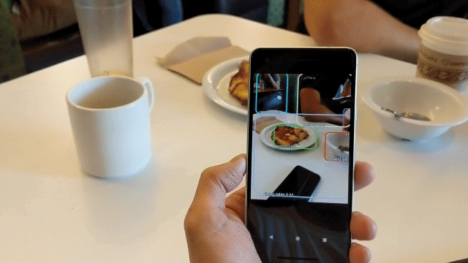
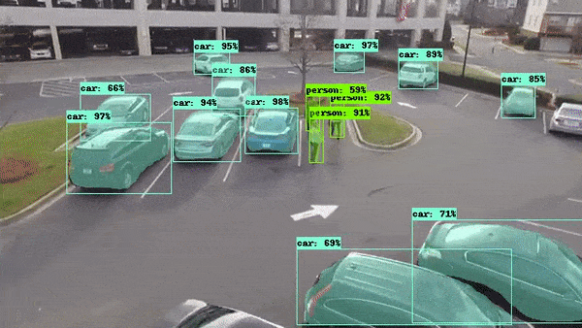
Bilgisayarlı Görü Kullanım Alanları
Otonom Sürüş
Sosyal Ağ Filtreleme
Kamera ve Filtreler
Bioinformatik
Reklamcılık
Görüntü İşleme
Sağlık Hizmetleri
Gerçek Zamanlı Spor Takibi
Tarım
Eğitim

Slide 13
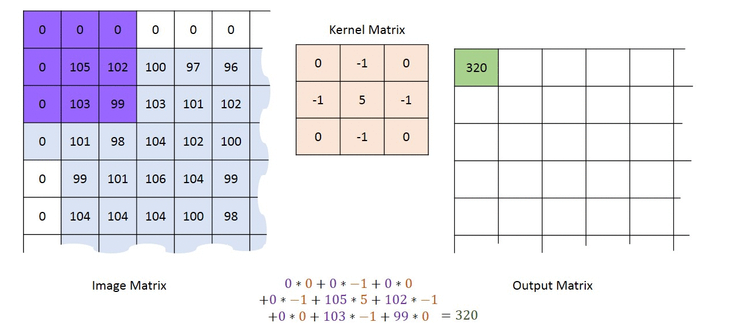
Özellik Çıkarımı (Feature Extraction)
Özellik çıkarımı, görüntüdeki nesneleri net bir şekilde tanımlayan faydalı özellikleri çıkarma fikri etrafında çalışır.
Büyük bir veri kümesini tanımlamak için gereken kaynak sayısını azaltmayı içerir, boyut azaltma işlemidir.
Notes:
Feature extraction is a process of dimensionality reduction by which an initial set of raw data is reduced to more manageable groups for processing. A characteristic of these large data sets is a large number of variables that require a lot of computing resources to process. Feature extraction is the name for methods that select and /or combine variables into features, effectively reducing the amount of data that must be processed, while still accurately and completely describing the original data set.

Slide 14
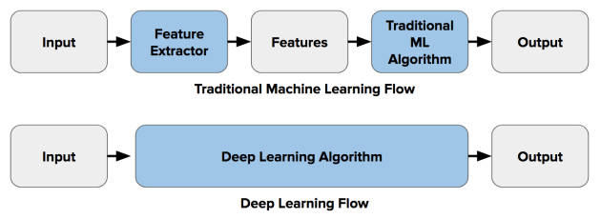
Özellik Çıkarımı (Feature Extraction)
Neden Özellik Çıkarımı Kullanıyoruz?
Çok sayıda değişken ile analiz yapmak genellikle büyük miktarda bellek ve hesaplama gücü gerektirir
Çok sayıda özellik, modelimizin karmaşıklığını arttıracağından overfite yol açabilir
Özellik çıkarımı; verileri yeterli accuracy ile tanımlar ve bu problemlerin üstesinden gelmek için görüntü ile dönüştürülmek üzere farklı filtre türleri kullanır.

Slide 15
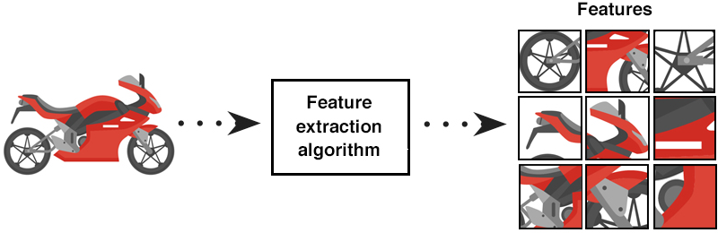
Özellik Çıkarımında 4 Ana Morfoloji
Global Özellikler: Tüm görüntü tek bir özellik olarak analiz edilir ve öznitelik çıkarıcıdan tek bir öznitelik vektörü çıkar
Izgara veya Blok Tabanlı Özellikler: Görüntü farklı bloklara bölünür ve özellikler farklı blokların her birinden çıkarılır
Bölge Tabanlı Özellikler: Görüntü farklı bölgelere bölünür ve bu bölgelerin her birinden bir özellik çıkarılır
Yerel Özellikler: Görüntüde birden çok ilgi noktası tespit edilir ve ilgi noktalarına komşu pikseller analiz edilerek özellikler çıkarılır
Notes:
Global Özellikler: Tüm görüntü tek bir özellik olarak analiz edilir ve öznitelik çıkarıcıdan tek bir öznitelik vektörü çıkar.
Izgara veya Blok Tabanlı Özellikler: görüntü farklı bloklara bölünür ve özellikler farklı blokların her birinden çıkarılır.
Bölge Tabanlı Özellikler: görüntü farklı bölgelere bölünür (örn. Eşikleme veya K-Ortalama Kümeleme gibi teknikler kullanılarak ve daha sonra bunları Bağlı Bileşenler kullanılarak segmentlere bağlanır) ve bu bölgelerin her birinden bir özellik çıkarılır.
Yerel Özellikler: görüntüde birden çok ilgi noktası tespit edilir ve ilgi noktalarına komşu pikseller analiz edilerek özellikler çıkarılır. Bir görüntüden çıkarılabilecek ana ilgi noktası türlerinden ikisi köşeler ve lekelerdir, bunlar Harris & Stephens Detector ve Laplacian of Gaussians gibi yöntemler kullanılarak çıkarılabilir.

Slide 16
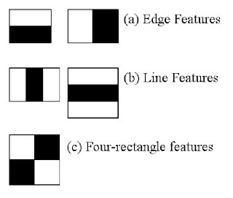
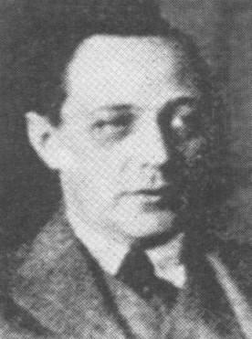
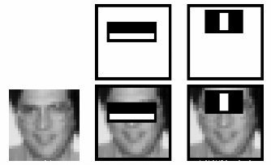
Alfred Haar ve Haarcascade Özellikleri
Haar Benzeri Özellikler (Haar-like Features):
Kenar Özellikleri; Görüntü üzerinde belirli bir alan koyu alandan oluşuyor ve belirli bir alan açık renklerden oluşuyor ise kenar özelliği olduğunu belirtmektedir
Çizgi Özellikleri; Görüntü üzerinde sırasıyla açık, kapalı, açık renklerden oluşuyor ise çizgi özelliği vardır
Dört Kare Özellikleri; Çaprazlama olarak kare şeklinde koyu ve açık tonlar çapraz bir şekilde bulunuyor ise dört kare özelliğini belirtmektedir
Notes:
bkz. Haar Dalgacik Donusumu

Slide 17
Convolutional Neural Network
CNNs

Slide 18

Convolutional Neural Network
Simple Convolutional Neural Network Notation

Slide 19
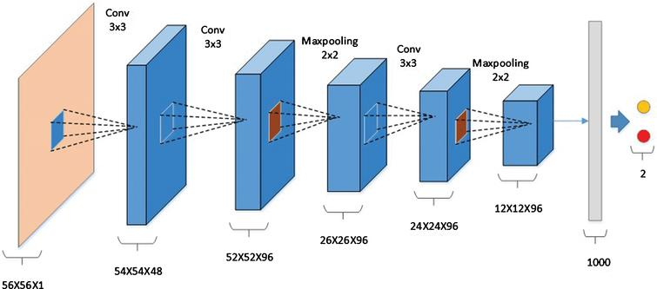
CNN ve Katmanlar
CNN katmanları;
Convolutional Layer
Non-Linearity Layer
Pooling
(Downsampling Layer)
Stride
Padding
Flattening Layer
Fully-Connected Layer

Slide 20
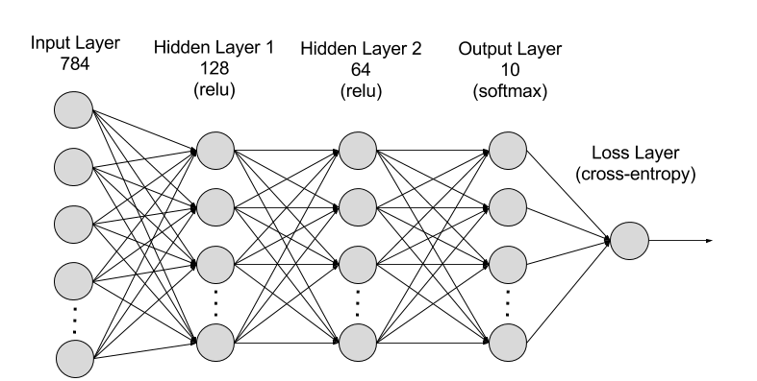
Giriş Katmanı (Input Layer)
CNN'deki giriş katmanı, görüntü verilerini içermelidir. Görüntü verileri çok boyutlu matris ile temsil edilir ve input layer içinde tek bir vektöre yeniden şekillendirilir.
Örneğin 28x28 boyutunda bir görüntünüz var. Bu görüntü işlemlere girmeden önce 28x28=784 şeklinde 784x1 vektör haline getirilir.
m eğitim örneğiniz varsa, boyutunuz 784xm olacaktır.

Slide 21


Slide 22

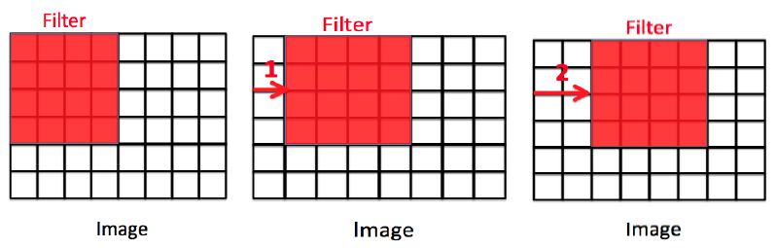
Adım (Stride)
Kayma başına kat edilen satır ve sütun sayısını adım olarak ifade ederiz.
Adım sayısı 1 olmak zorunda değildir. Bazen, ya hesaplama verimliliği için ya da altörnekleme yapmak istediğimiz için, ara konumları atlayarak penceremizi aynı anda birden fazla öğeyi hareket ettiririz.
Notes:
Çapraz korelasyonu hesaplarken, giriş tensörünün sol üst köşesindeki evrişim penceresiyle başlamak ve ardından onu tüm konumlar üzerinde hem aşağı hem de sağa kaydırmak bir adım

Slide 23
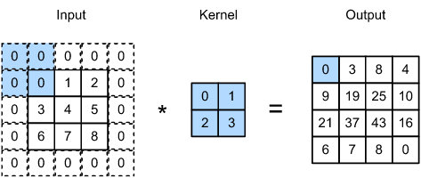
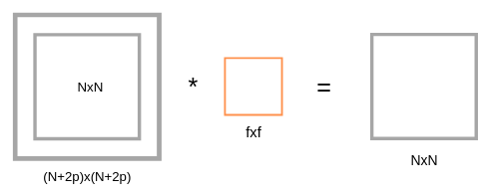
Padding
Evrişimli katmanları uygularken problem olan bir konu, görüntümüzün çevresinde piksel kaybetme eğiliminde olmamızdır.
Özellikle birçok ardışık evrişim katmanı uyguladığımızda piksel kayıpları yoğun şekilde yaşanabilir.
Bu soruna basit bir çözüm, girdi görüntümüzün sınırının etrafına fazladan dolgu pikselleri eklemek, böylece görüntünün etkin boyutunu artırmaktır.
Notes:
filtremiz görüntümüz üzerinde öznitelik çıkartmak için gezinirken, bazı pikselleri diğer piksellere göre daha fazla işleme sokar.
Bu da daha fazla işleme sokulan kısımların daha çok öğrenilmesini

Slide 24

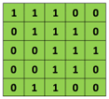
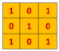
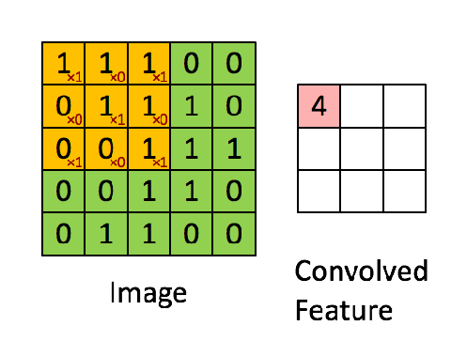
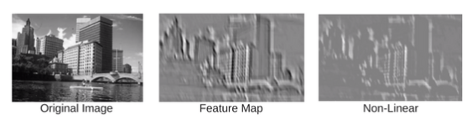
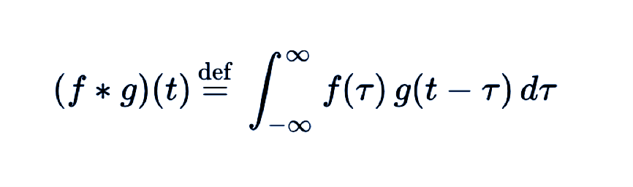
Convolution Layer
Evrişim katmanı (CONV), giriş katmanını boyutlarına göre tararken evrişim işlemlerini gerçekleştiren filtreler kullanır.
Elde edilen çıktı, öznitelik haritası veya aktivasyon haritası olarak adlandırılır.
Matematikte ve özellikle fonksiyonel analizde konvolüsyon ya da evrişim, bir fonksiyonun şeklinin başka fonksiyon tarafından nasıl modifiye edildiğini gösteren bir integral işlemdir.

Slide 25
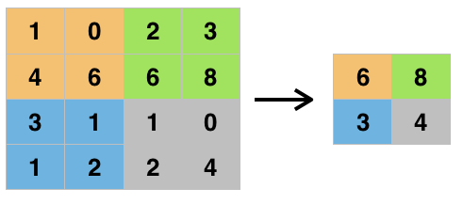
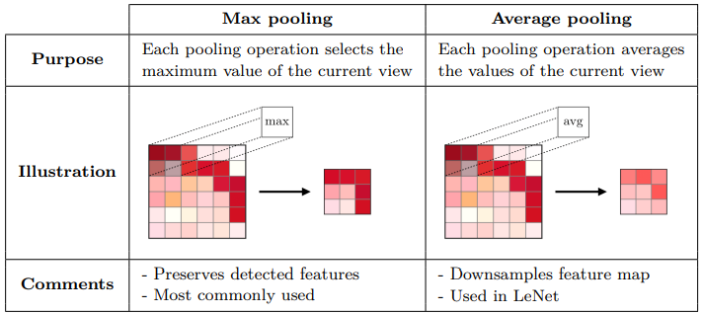
Pooling Katmanı
Özellik haritalarının boyutlarını azaltmak için kullanılır. Böylece ağda öğrenilecek parametre sayısını ve yapılan hesaplama miktarını azaltır.
Pooling katmanı Konvülasyon işlemi sonrası özellik haritasının özelliklerini özetler.
Maksimum pooling maksimum değerleri alırken, Ortalama pooling ortalama değerleri alır.
Notes:
bu da computation sırasında hız ve kaynak maliyetini optimize eder.

Slide 26

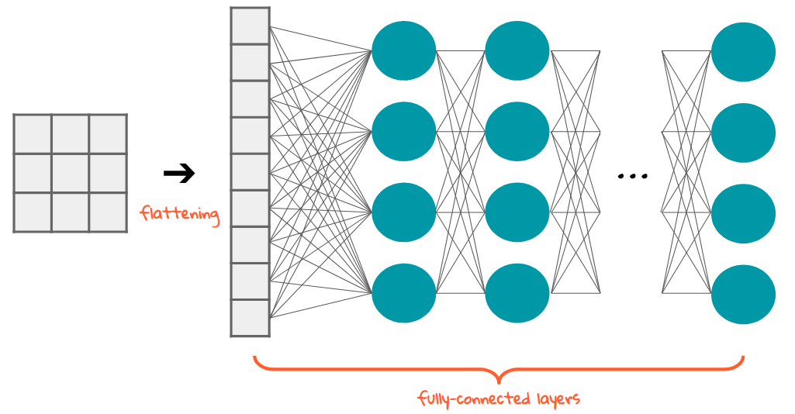
Flattening Katmanı
Özellik Haritası elde edildikten sonra, bir sonraki adım onu düzleştirmektir.
Düzleştirme, pooling işlemine girmiş özellik haritası matrisinin tamamının tek bir sütuna dönüştürülmesini ve daha sonra işlenmek üzere sinir ağını beslenmesini içerir.

Slide 27
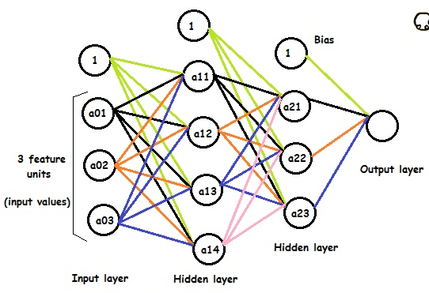
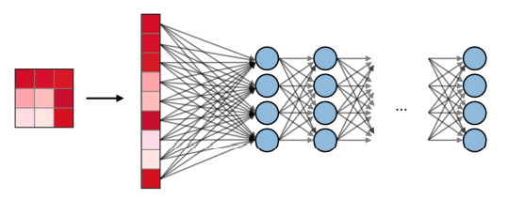
Tam Bağlı Katman (Fully Connected Layer)
Tam bağlı katman (FC), bir katmandaki tüm girdilerin, bir sonraki katmanın her birimine bağlandığı katmanlardır. Standart bir yapay sinir ağı katmanıdır.
Tam bağlı katmanlar sınıf skorları gibi hedefleri optimize etmek için kullanılabilir.
Tam bağlı katmanların en büyük avantajı; “yapıdan bağımsız” olmalarıdır. Girdi hakkında yapılması gereken özel varsayımları yoktur

Slide 28
Yaygın Kullanılan
Aktivasyon Fonksiyonları

Slide 29
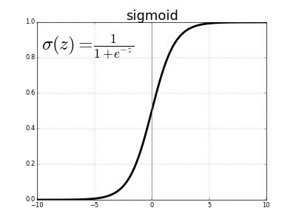
Sigmoid Fonksiyonu
Doğrusal olmayan(non-linear) bir fonksiyondur. Karar vermeye yönelik olasılıksal bir yaklaşıma sahip bir yapıda olan bu fonksiyonun değer aralığı [0,1] arasındadır.
Bu fonksiyonlardaki x değerinin değişimleri y değeri üzerinde ciddi değişikliğe neden olacaktır
x (-sonsuz, +sonsuz) arasında ne kadar değişirse değişsin aktivasyon değeri her zaman 0 ile 1 arasında olacaktır
Notes:
evet-hayır gibi bir karar
Bu da demek oluyor ki bizm çıktımızın hangi sınıfa ait olduğuna dair bize olasılıksal bir değer veriyor demektir.

Slide 30
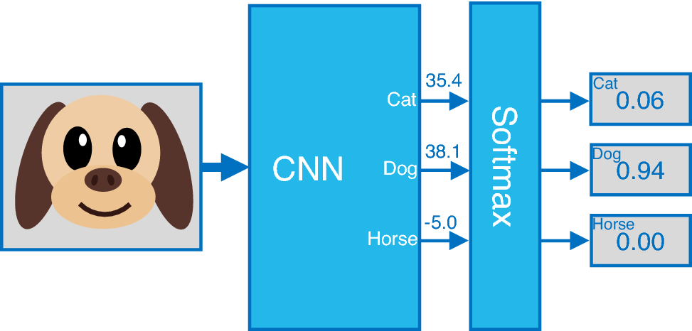
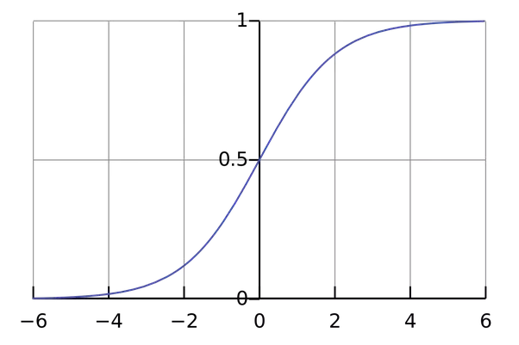
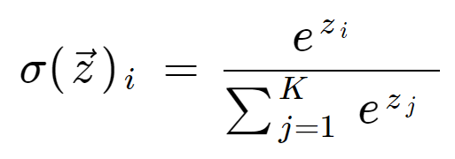
Softmax
Softmax, Çok sınıflı bir sınıflandırma probleminde, çıktı olarak her sınıfa ait olasılık sonucu döndürür.
Çok sınıflı işlemlerde ağınız bir softmax aktivasyon fonksiyonu ile bitmelidir, böylece N çıkış sınıfı üzerinde bir olasılık dağılımı verecektir.
Notes:
Birçok Aktivasyon fonksiyonu vardır. Swiss Fonksiyonu yakın zamanın örneklerindendir. Google Araştırmacıları tarafından oluşturulmuştur. Bu kısmı daha fazla uzatmadan Sınıflandırmalara devam edelim. Elbette bunları Derin Öğrenme Eğitimimizde daha rahat öğreneceğiz. Derin Öğrenme eğitimimize de kaydolmak için globalaihub.com/derin-ogrenme sayfasını ziyaret edebilirsiniz.

Slide 31
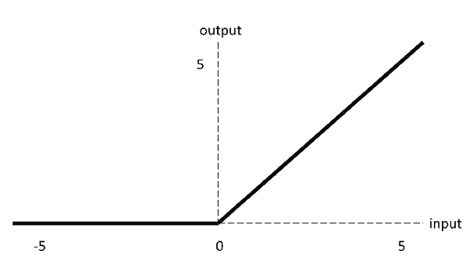
RELU (Düzeltilmiş Doğrusal Birim)
Doğrusal olmayan(non-linear) bir fonksiyondur. ReLU fonksiyonunun diğer aktivasyon fonksiyonlarına göre ana avantajı, tüm nöronlarını aynı anda aktive etmemesidir.
Aralık: [ 0 - sonsuz)
ReLU aktivasyon fonksiyonuna verilen herhangi bir negatif giriş değerini sıfıra çevirir.

Slide 32
Ön Eğitilmiş CNN Modelleri

Slide 33
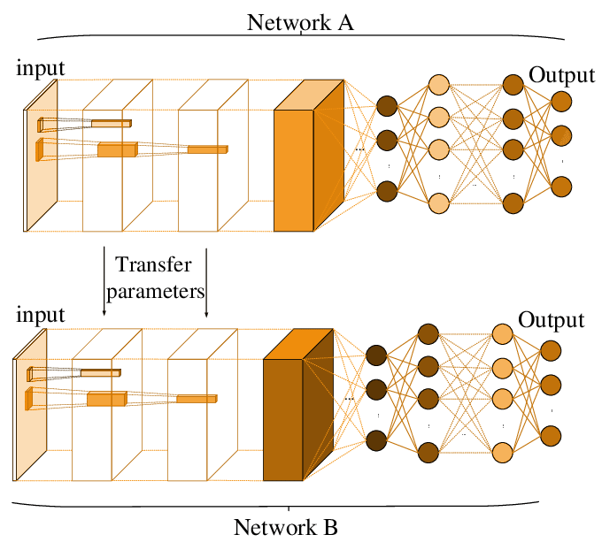
Ön Eğitilmiş Model Nedir?
Önceden eğitilmiş bir model, daha önce büyük bir veri kümesinde, tipik olarak büyük ölçekli bir görüntü sınıflandırma görevinde eğitilmiş kayıtlı bir ağdır. Ya önceden eğitilmiş modeli olduğu gibi kullanırsınız ya da bu modeli belirli bir göreve göre özelleştirmek için transfer öğrenimini kullanırsınız.
Xception
Inception V3
ResNet50
VGG16
VGG19
MobileNet
Listelenen modellerin tümü ImageNet veri kümesinde önceden eğitilmiştir

Slide 34
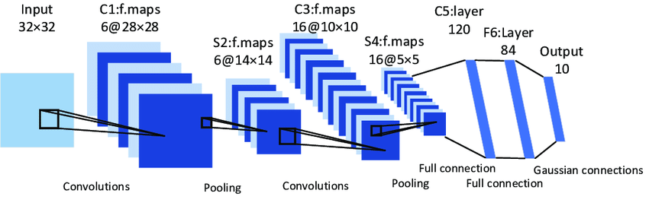
LeNet-5
Yann LeCun ve ekibi 1998 yılında yayınladığı makale, görüntü işleme yöntemlerinin nasıl Derin Ağlar üzerinde kullanabileceğini anlattı. LeNet-5 olarak adlandırılan bu yapı ilk başarılı sonucu veren Evrişimli Sinir Ağı olmuştur.
LeNet-5 diğer modellerden farklı olarak;
Pooling aşamasında max-pooling yerine average-pooling işlemi yapmaktadır
Aktivasyon fonksiyonu olarak sigmoid ve hiperbolik tanjant kullanılmaktadır

Slide 35
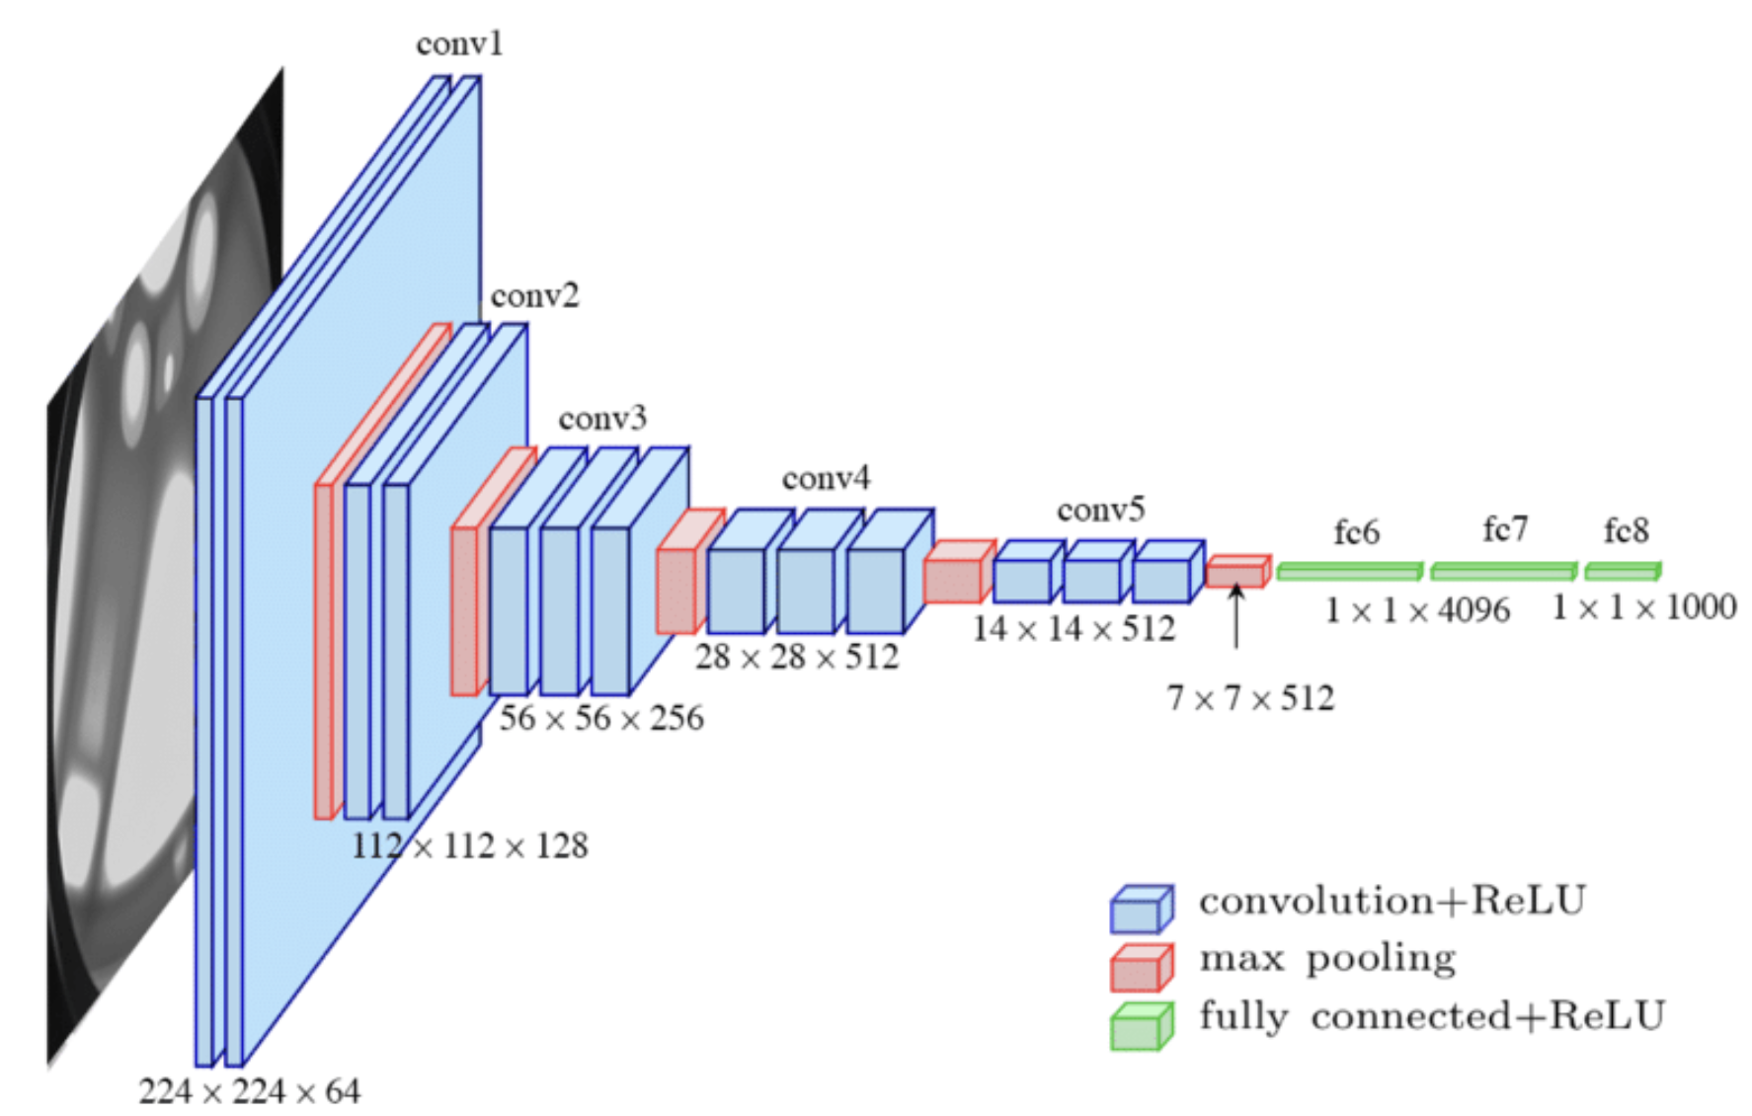
VGG16
Basit bir ağ modeli olup diğer ağlardan en önemli farkı evrişim katmalarının 2’li ya da 3’lü kullanılmasıdır
İki FC katmanı çıkışında 1000 sınıflı softmax başarımı hesaplanır
Yaklaşık 138 milyon parametre hesabı yapılmaktadır
Diğer modellerde de olduğu gibi girişten çıkışa doğru matrislerin yükseklik ve genişlik boyutları azalırken derinlik değeri artmaktadır

Slide 36
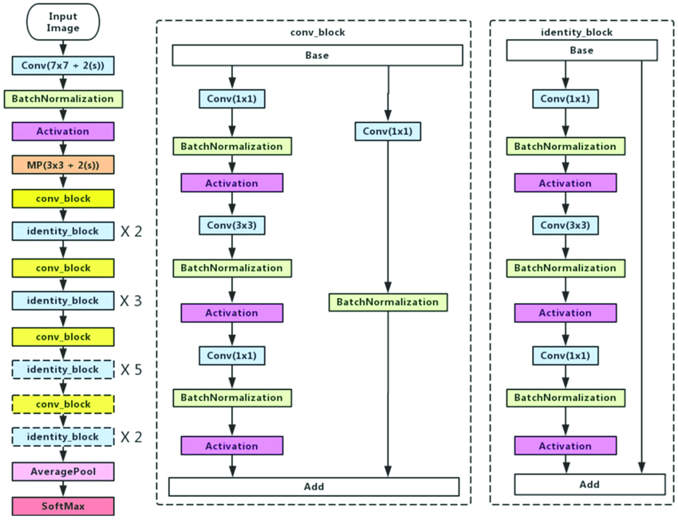
ResNet50
ResNet50, 50 katman derinliğine sahip bir Evrişimli Sinir ağıdır
Ağ 224x224 giriş boyutuna sahiptir
ResNet diğer ağlardan farklı olarak artık değerlerin (residual value) sonraki katmanları besleyen blokların (residual block) modele eklenmesiyle oluşmaktadır

Slide 37
Recurrent Neural Networks
RNNs

Slide 38
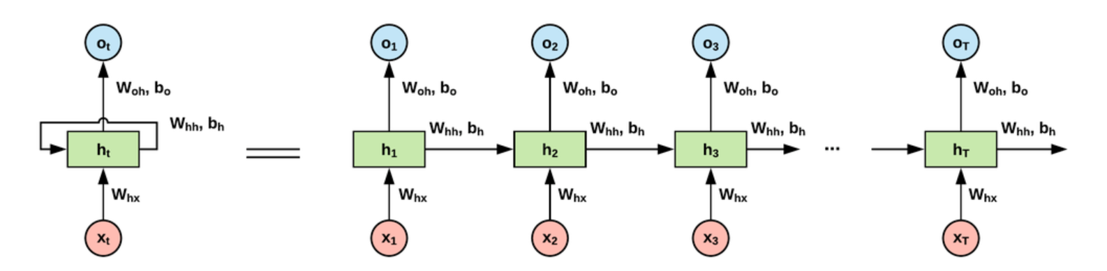
Recurrent Neural Network
RNN, dahili bir döngüye sahip bir tür sinir ağıdır
Karşılarına çıkan her girdiyi birbirinden bağımsız olarak işlerler ve girdiler arasında durum bilgisi tutmazlar
RNN ile çıktıyı başka bir sinir ağı besleyebilir ve görüntü verilerini dizilerle çalıştırabiliriz
Notes:
mesela siz bir kitap okurken kelime kelime okursunuz ve her yeni kelimeyi okuduğunuzda önceki kelimeyi silmezsiniz. kelimeleri anlayıp, yeni kelimeleri de ekleyip devam eder ve cümle anlama işlemini yaparsınız. RNN buna benzer;

Slide 39
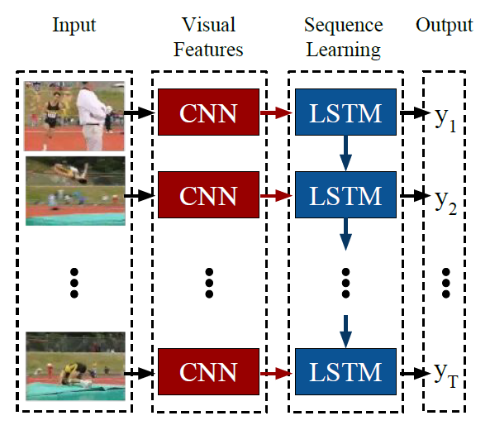
RNN ve Bilgisayarlı Görü
Videolardaki eylemleri anlamak için, yalnızca bir tane değil, birden çok görüntüyü analiz etmek gereklidir.
CNN'leri ve RNN'leri birleştirmek, videolar üzerine çalışmamıza olanak sağlar.
CNN ve RNN mimarileri farklı sorunları ele almak için kullanılıyor gibi görünebilirler, ancak bazı veri türlerinin her iki mimari tarafından da işlenebilir. Örneğin, RNN'ler dizileri girdi olarak kullanır. Diziler, bir dizi görüntü olan videolar da olabilir.

Slide 40
Recurrent Neural Network
Avantajlar;
• Herhangi bir uzunluktaki girdiyi işleme imkanı
• Model boyutunun, girdi boyutuyla artması
• Hesaplama, geçmiş bilgileri hesaba katar
• Ağırlıklar zaman içinde paylaşılır
Dezavantajlar;
• Hesaplamanın yavaş olması
• Uzun zaman öncesine ait bilgilere erişim zorluğu
• Mevcut durum için gelecekteki herhangi bir girdi düşünülemez

Slide 41
Konvolüsyonel Ağlarda Kullanılan
Diğer Teknikler

Slide 42
Data Augmentation

Slide 43
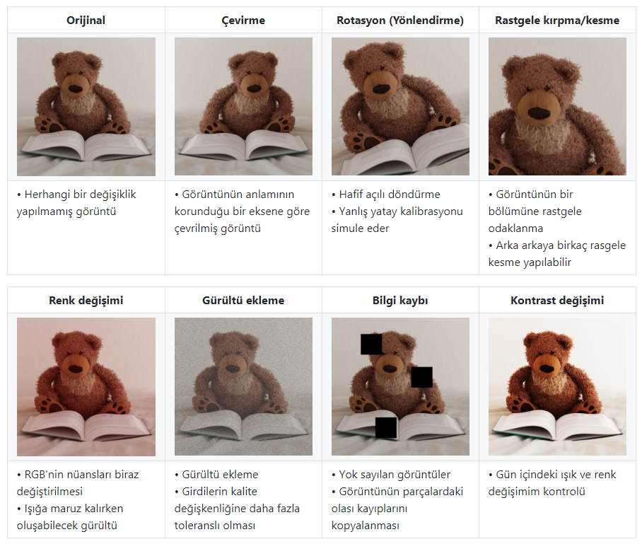
Data Augmentation
Veri analizinde veri arttırma, halihazırda var olan verilerin biraz değiştirilmiş kopyalarını veya mevcut verilerden yeni oluşturulan sentetik verileri ekleyerek veri miktarını artırmak için kullanılan bir tekniktir.
Bir makine öğrenimi modelini eğitirken overfitting oluşmamasına yardımcıdır.
Veri analizinde aşırı örnekleme (oversampling) ile yakından ilgilidir.

Slide 44
Transfer Learning

Slide 45
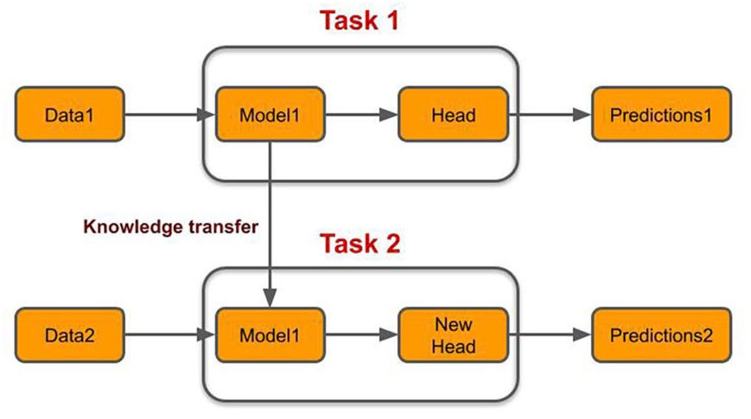
Transfer Learning
Transfer öğrenimi, bir problemde öğrenilen özellikleri almak ve bunları yeni, benzer bir problem üzerinde kullanmaktan oluşur.
Transfer öğrenimi genellikle, veri kümenizin tam ölçekli bir modeli sıfırdan eğitmek için çok az veriye sahip olduğu görevler için yapılır.

Slide 46
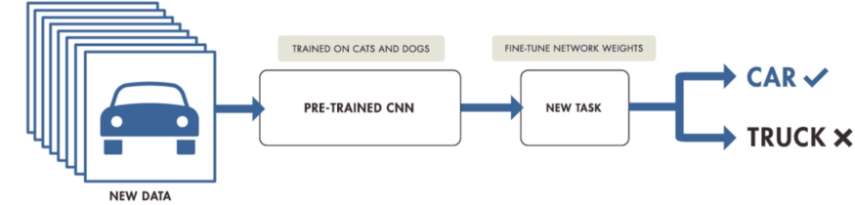
Transfer Learning İş Akışı
Önceden eğitilmiş bir modelden katmanlar alınır
Gelecekteki eğitim turlarında içerdikleri herhangi bir bilgiyi yok etmemek için katmanlar dondurulur
Dondurulmuş katmanların üzerine yeni, eğitilebilir katmanlar eklenir. Bu işlem ile, eski özellikleri yeni bir veri kümesinde tahminlere dönüştürmeyi öğreneceklerdir
Veri kümesindeki yeni katmanlar eğitilir

Slide 47
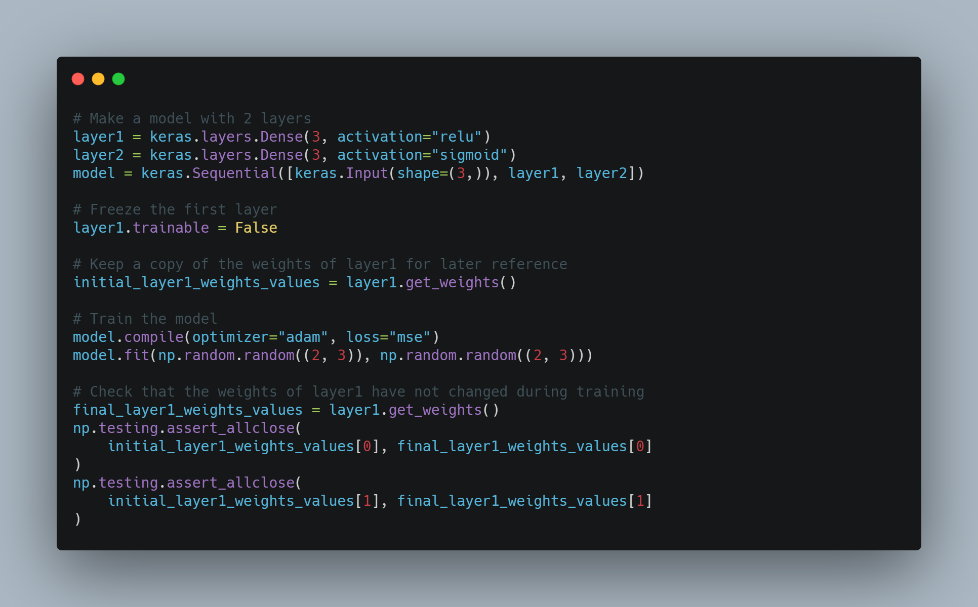
Transfer Learning ve Katman Dondurma
Transfer Learning'i kullanarak, önceden eğitilmiş olanlar olmak üzere bazı katmanları dondurmalı ve yalnızca eklenenleri eğitmeli ve ağ için anlamlarını karıştırmadan ağırlıkları ayarlamak için öğrenme oranını azaltmalısınız.
Bir katmanı dondurmak, ağırlıklarının değiştirilmesini önler. Bu teknik genellikle, temel modelin (başka bir veri kümesi üzerinde eğitilmiş) dondurulduğu transfer öğreniminde kullanılır.

Slide 48
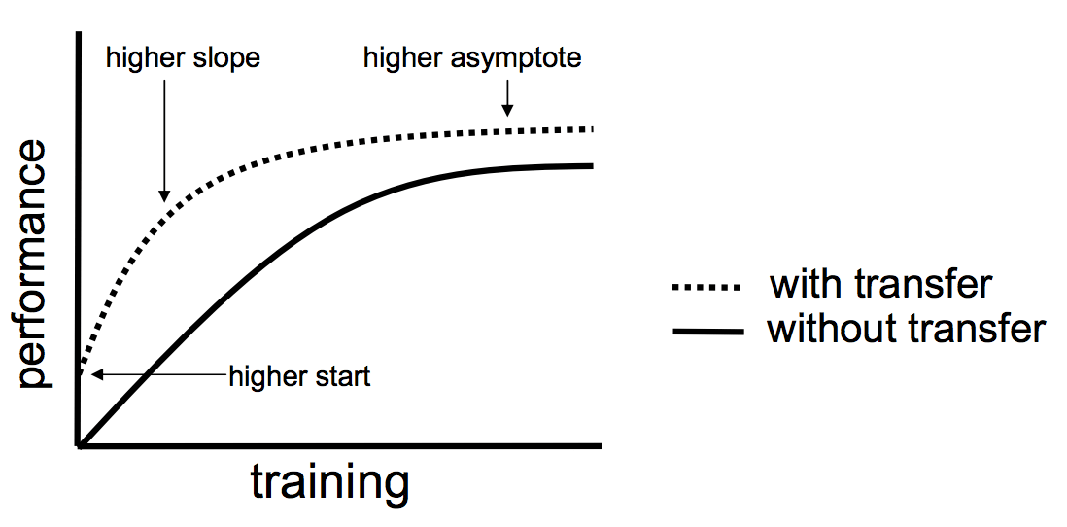
Transfer Learning ve Yararları
Daha iyi başlangıç modeli: Diğer öğrenme türlerinde, herhangi bir bilginiz olmadan bir model oluşturmanız gerekir. Transfer öğrenimi daha iyi bir başlangıç noktası sunar ve bazı seviyelerde görevleri eğitime bile gerek duymadan gerçekleştirebilir.
Daha yüksek öğrenme oranı: Problem zaten benzer bir görev için eğitildiğinden, transfer öğrenme eğitim sırasında daha yüksek bir öğrenme oranı sunar.
Eğitimden sonra daha yüksek doğruluk: Daha iyi bir başlangıç noktası ve daha yüksek öğrenme oranı ile transfer öğrenimi, daha yüksek bir performans düzeyinde yakınsayan ve daha doğru çıktı sağlayan bir makine öğrenimi modeli sağlar.
Daha hızlı eğitim: Öğrenme, önceden eğitilmiş bir modelden yararlandığı için geleneksel öğrenme yöntemlerinden daha hızlı istenen performansı elde edebilir.

Slide 49
One-shot Learning

Slide 50
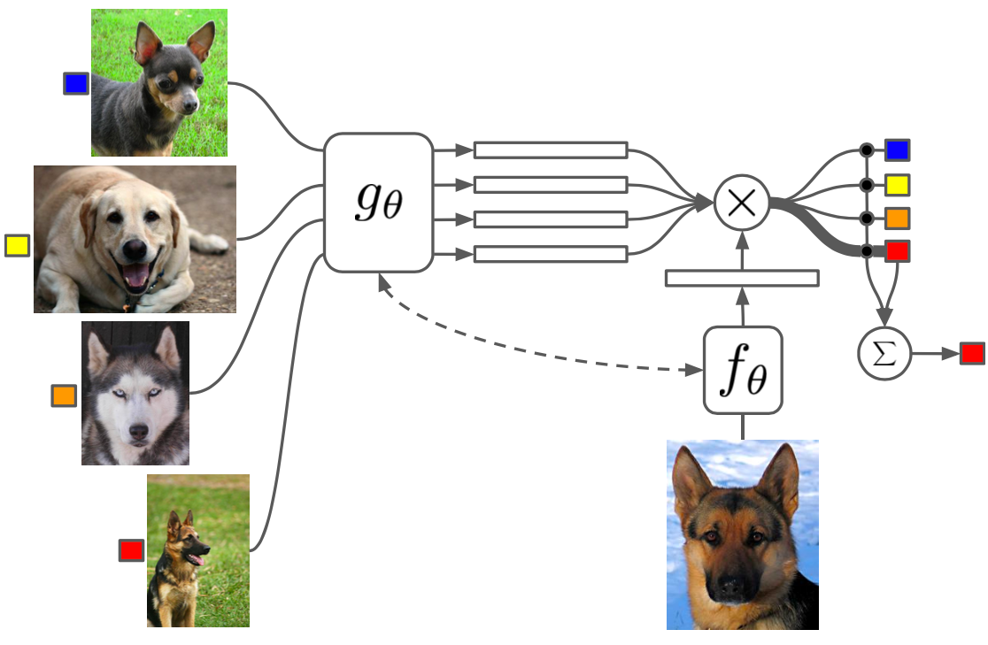
One-shot Learning
Tek seferde öğrenme, her sınıf için bir örneğin (veya çok az sayıda örneğin) verildiği, bir model hazırlamak için kullanılır.
One-Shot Learning (Tek seferde öğrenme) çoğunlukla nesne sınıflandırma problemi ile ilgilenir.
Çoğu makine öğrenimi tabanlı nesne sınıflandırma algoritması, yüzlerce görüntü ve çok büyük veri kümeleri üzerinde eğitim gerektirirken, one-shot learning, bir veya yalnızca birkaç eğitim örneğinden nesne kategorileri hakkında bilgi öğrenmeyi amaçlar.

Slide 51
Nesne Tanıma
(Object Detection)

Slide 52
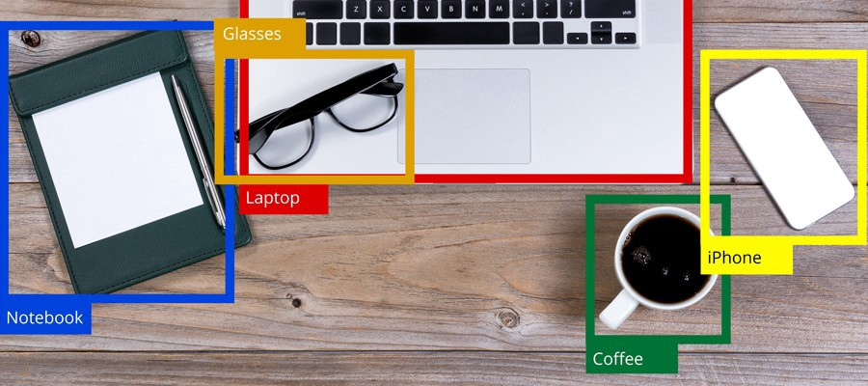
Nesne Tanıma Nedir?
Nesne algılama yaparak bir görüntüdeki sınırlayıcı kutuya sahip nesnelerin varlığını ve konumlanmış nesnelerin türlerini veya sınıflarını bulunabilir.
Girdi: Fotoğraf gibi bir veya daha fazla nesne içeren bir görüntü.
Çıktı: Bir veya daha fazla sınırlayıcı kutu ve her sınırlayıcı kutu için bir sınıf etiketi.

Slide 53
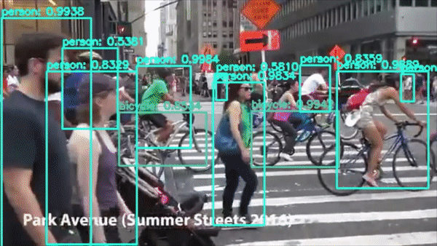
Nesne Tanıma ve Kullanım Alanları
Reklamcılık: Brand & Logo detection, Human Behavior Analysis
Otonom Sürüş: Pedestrian Detection, Traffic Light Detection
Defense & Space Exploration: Remote Sensing Target Detection
Sağlık: Medical Imaging & Diagnostics
Robotik: Robot Vision & Manipulation
Güvenlik: Video Surveillance, Traffic Monitoring

Slide 54
Nesne Tanıma Mimarileri

Slide 55

Nesne Tanıma Mimarileri
R-CNN
Fast R-CNN
Faster R-CNN
YOLO
SSD
RefineNet
RefineDet

Slide 56

Faster R-CNN
Region Propasal Network algoritmasını kullanarak bölgeler oluşturur
Her bölgede nesne olduğunu varsayarak işlem yapar ve bölgelere tarafsız puanlar atar
Bu işlemleri yaparken yoğunluk, renk, pixel sırası gibi kriterlere bakar
ReLu aktivasyon fonksiyonu kullanarak Özellik Haritası çıkartır

Slide 57

YOLO (You Only Look Once)
Açılımı “Sadece Bir Kez Bak” olan YOLO algoritması; nesne tespitini tek seferde yapabilen, hızlı bir algoritmadır
YOLO algoritması, görüntüyü gridler aracılığıyla bakarak tarama yapar
Nesneleri ve nesne koordinatlarını aynı anda ve tek seferde belirleyebilir

Slide 58

SSD - Single Shot Detector
Özellik haritası çıkartıp ardından nesneleri algılamak için Evrişim filtreleri uygular
SSD’de yüksek doğruluk ile algılamanın sebebi, farklı en boy oranlarına sahip birden çok kutu kullanılmasıdır
Sınırlayıcı kutu, konumlarındaki nesne kategorilerini tahmin etmek için giderek azalan bir evrişim filtresi içerir

Slide 59
Nesne Tanıma Datasetleri

Slide 60


COCO
COCO, büyük ölçekli bir nesne algılama, segmentasyon ve görsel veri kümesidir.
330K görsel (>200K etiketlenmiş)
1.5 milyon nesne örneği
80 nesne kategorisi
91 eşya kategorisi
Verileri tutarken JSON formatı kullanır

Slide 61


Pascal VOC()
Image processing ve object detection için kullanılan bir veri setidir
Görüntü dosya ismi, label ve bounding box koordinat bilgilerini barındırır
2 GB ana görüntü, 1,9 GB metadata boyutunda gelir
Veriler işlemler sırasında XML formatında tutulur

Slide 62
Object Detection’i Anlamak icin 12 Makale
OverFeat: Integrated Recognition, Localization and Detection using Convolutional Networks (2013)
Region-Based Convolutional Networks for Accurate Object Detection and Segmentation
Fast R-CNN (2015)
Faster R-CNN: Towards Real-Time Object Detection with Region Proposal Networks
You Only Look Once: Uniﬁed, Real-Time Object Detection
SSD: Single Shot MultiBox Detector
Feature Pyramid Networks for Object Detection
YOLO9000: Better, Faster, Stronger
Focal Loss for Dense Object Detection (RetinaNet)
YOLOv3: An Incremental Improvement
Objects As Points(CenterNet)
EfficientDet: Scalable and Efficient Object Detection
Kaynak: https://towardsdatascience.com/12-papers-you-should-read-to-understand-object-detection-in-the-deep-learning-era-3390d4a28891

Slide 63
Görüntü Sınıflandırma
(Image Classification)

Slide 64


Slide 65

Görüntü Sınıflandırma & Lokalizasyonu
Görüntü sınıflandırma, bir görüntünün göreve göre bir veya daha fazla sınıfa ayrıldığı bir görevdir.
Girdi: bir resim Çıktı: bir veya birden fazla sınıf(lar)
Görüntü/Nesne lokalizasyonu; çıktının sınırlayıcı kutular çizerek ilgilenilen nesne etrafında x,y koordinatları ile işlem yaptığı bir regresyon problemidir.

Slide 66


MNIST
28x28 piksel
60.000 Eğitim Veri Eğitim
10.000 Test Veri Seti
El ile yazılmış, 0-9 tüm rakamlar için 70.000 görüntüden oluşan public bir datasettir

Slide 67


ImageNet
ImageNet Dataseti 14 milyondan fazla görüntü içerir
Yaklaşık boyutu 150 GB’dir
Görüntülerin her biri birden fazla sınırlayıcı kutuya ve ilgili sınıf etiketine sahiptir
Ücretsiz ve public şekilde sunulan bir veri setidir

Slide 68

CIFAR-10
32x32 çözünürlüğünde
50.000 eğitim görüntüsü
10.000 test görüntüsü
10 farklı sınıf ve her sınıf için 6000 görüntü
Sağda, 10 sınıf için random şekilde dağılmış görüntü kümesinin bir kısmı yer almaktadır.

Slide 69
Colab Zamanı!

